Slide 1


ỦY BAN NHÂN DÂN QUẬN LONG BIÊN
TRƯỜNG TIỂU HỌC ĐÔ THỊ VIỆT HƯNG
BÀI GIẢNG ĐIỆN TỬ
KHỐI 3
MÔN: TIẾNG VIỆT

Slide 2












Slide 3







TÌM ĐÀN VỊT CON
CHƠI

Slide 4






Chữ hoa S được viết bởi những nét nào?
Nét cong dưới và nét móc ngược phải.
Nét cong dưới và nét móc ngược trái

Slide 5
Tìm trong câu văn chữ cái cần viết hoa?
“ra đường hỏi già, về nhà hỏi trẻ.”
Chữ V
Chữ R

Slide 6

Viết lại vào bảng con từ ngữ ứng dụng em đã học ở tuần trước?
Con viết đẹp lắm!

Slide 7


Bài viết 1
Ôn chữ viết hΞ: U, Ư.

Slide 8
Quan sát và nêu chiều cao, độ rộng của chữ hoa U?
Chữ hoa U gồm mấy nét?

Slide 9
Quan sát và nêu chiều cao, độ rộng của chữ hoa Ư?
Chữ hoa Ư gồm mấy nét?

Slide 10
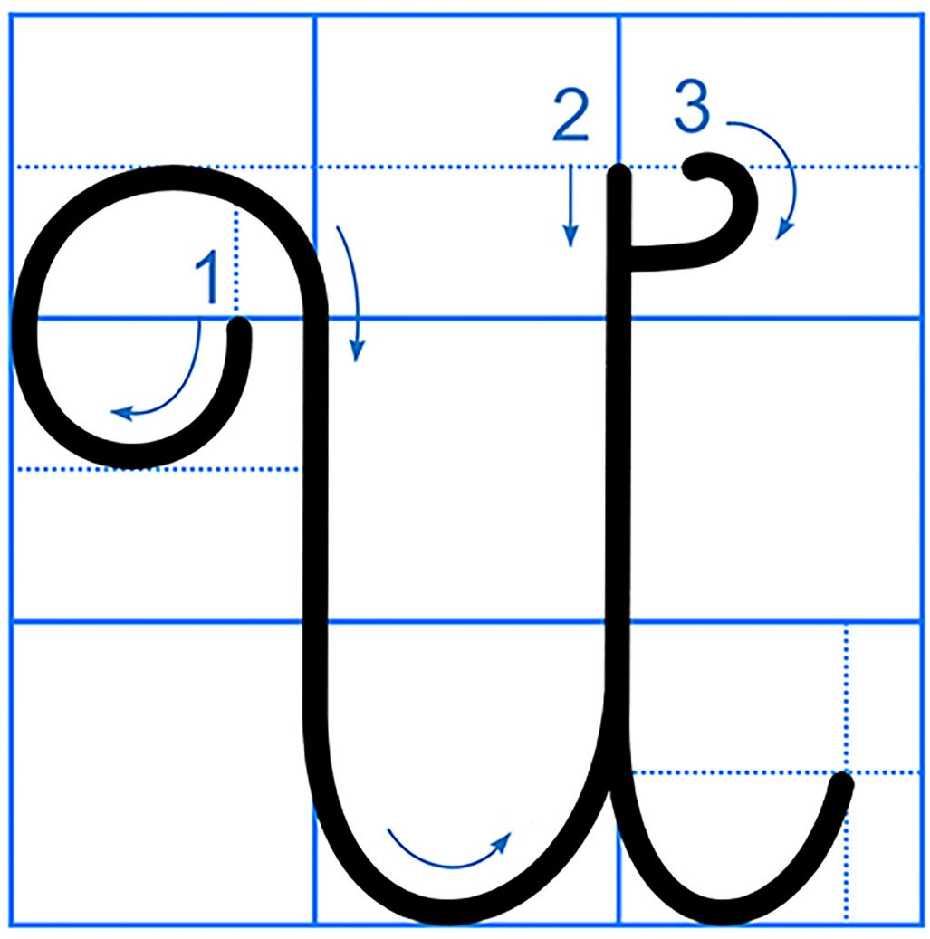

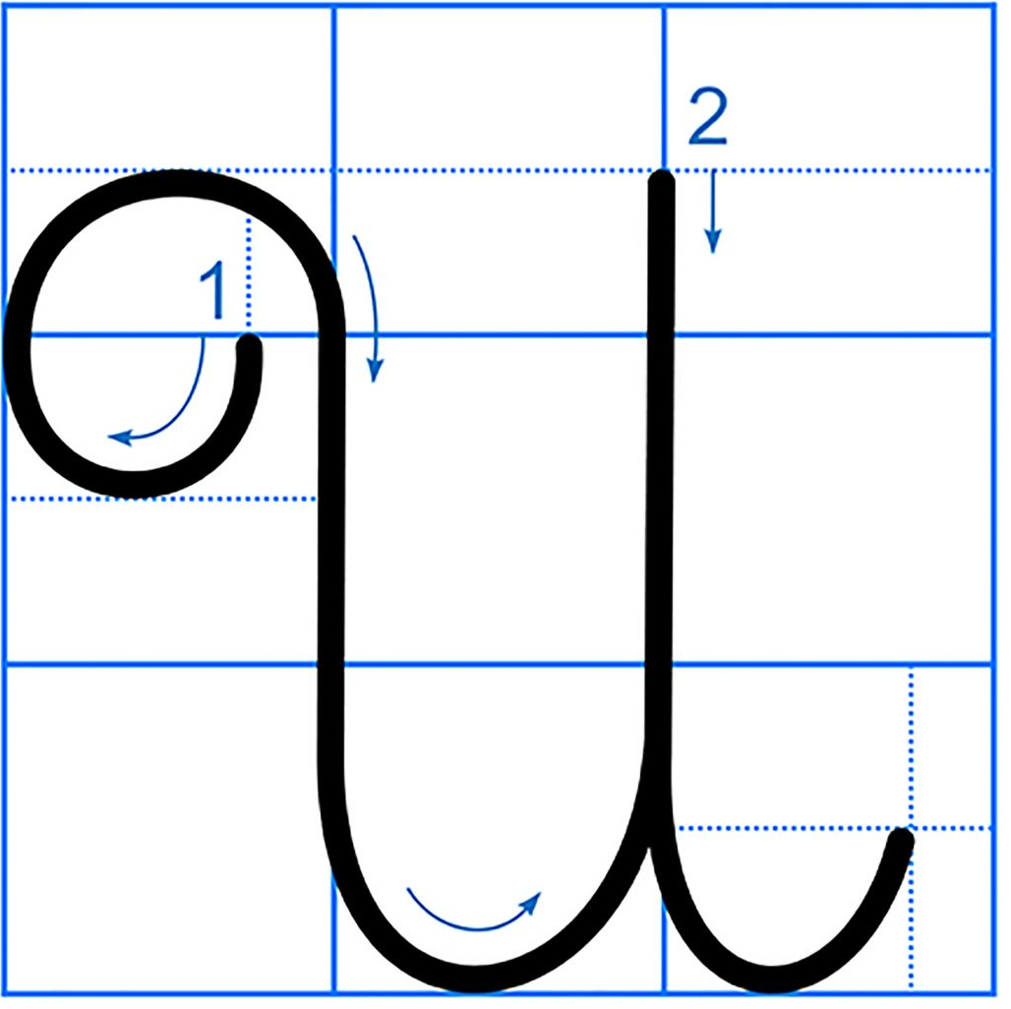

Chữ hΞ U, Ư
Nhận xét độ cao của chữ hoa U, Ư?
2.5
Độ cao 2 li rưỡi

Slide 11
Chữ hΞ U, Ư
Chữ U hoa được viết bởi mấy nét?
2 nét
Chữ U hoa được viết bởi 2 nét.

Slide 12
Chữ hΞ U, Ư
Chữ hoa U, Ư được viết bởi những nét nào?
Chữ hoa U được viết bởi 2 nét: nét móc hai đầu (trái - phải) và nét móc ngược phải.
Chữ hoa Ư được viết giống chữ hoa U và thêm một nét móc nhỏ trên đầu nét 2.

Slide 13
`
LUYÊN VIÊT BANG CON
,
.

Slide 14
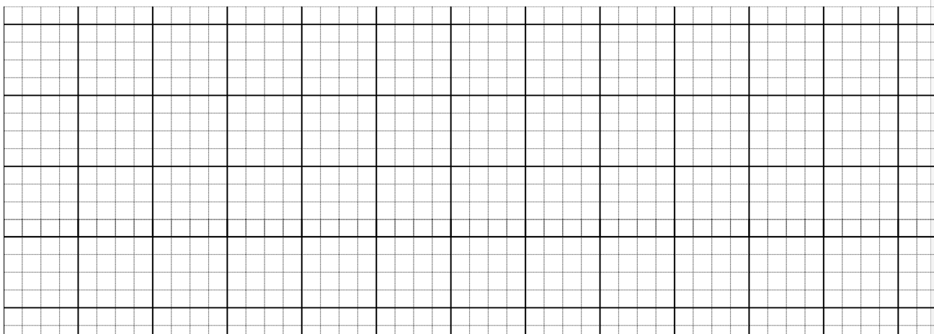
1. Viết tên riêng
U
Ư
Uông Bí

Slide 15
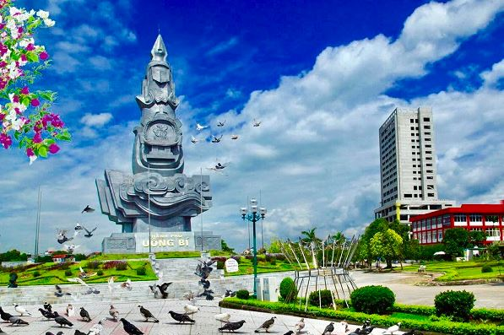
Uông Bí là một thành phố của tỉnh Quảng Ninh. Thành phố Uông Bí nhỏ bé nhưng rất xinh đẹp và giàu khoáng sản.

Slide 16
`
,
`
VIÊT TU UNG DUNG
,
`
.

Slide 17

2. Viết câu
Ước mai ngày như chú
Giữ yên biển quê hương
Hoài Khánh

Slide 18
Viết từ ứng dụng
Ưϐ mai ngày như chú
Giữ yên biển quê hương
.
- Chữ cái nào được viết hoa?
- Chữ Ư, G.
- Những chữ cái nào cao 2,5 ô li?
- Chữ Ư, G, g, h, b, y,
- Những chữ còn lại cao mấy ô li?
- Chữ còn lại cao 1 ô li

Slide 19




Khoảng cách giữa các con chữ như thế nào?
A
B
EM CÓ BIÊT
Bằng 1 con chữ o
Bằng 2 con chữ o
C
D
Cách 1.5 ô li
Bằng 1 chữ cái

Slide 20
Khi viết tên riêng cần lưu ý điều gì?
A
B
EM CÓ BIÊT
Viết thường
Viết hoa
C
D
Viết chữ nghiêng
Viết xuống dòng

Slide 21
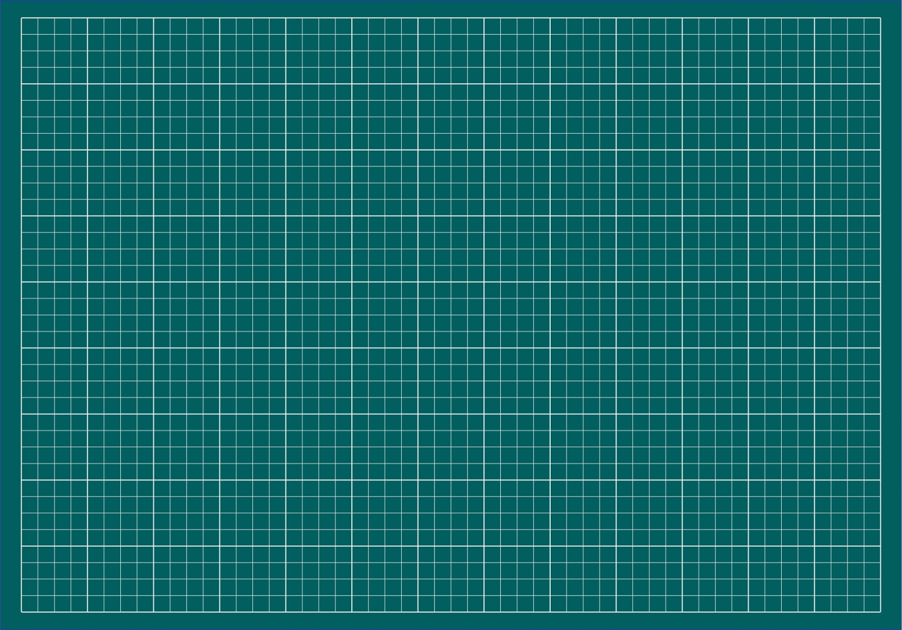
U
Luyện viết
Ư
Uông Bí
Ưϐ mai ngày như chú
Giữ yên biển quê hương

Slide 22


Slide 23


Slide 24

Chào tạm biệt và hẹn gặp lại!

